Slide 1
Программа корпоративной социальной ответственности PRO_Забота
17.05.2024

Slide 2
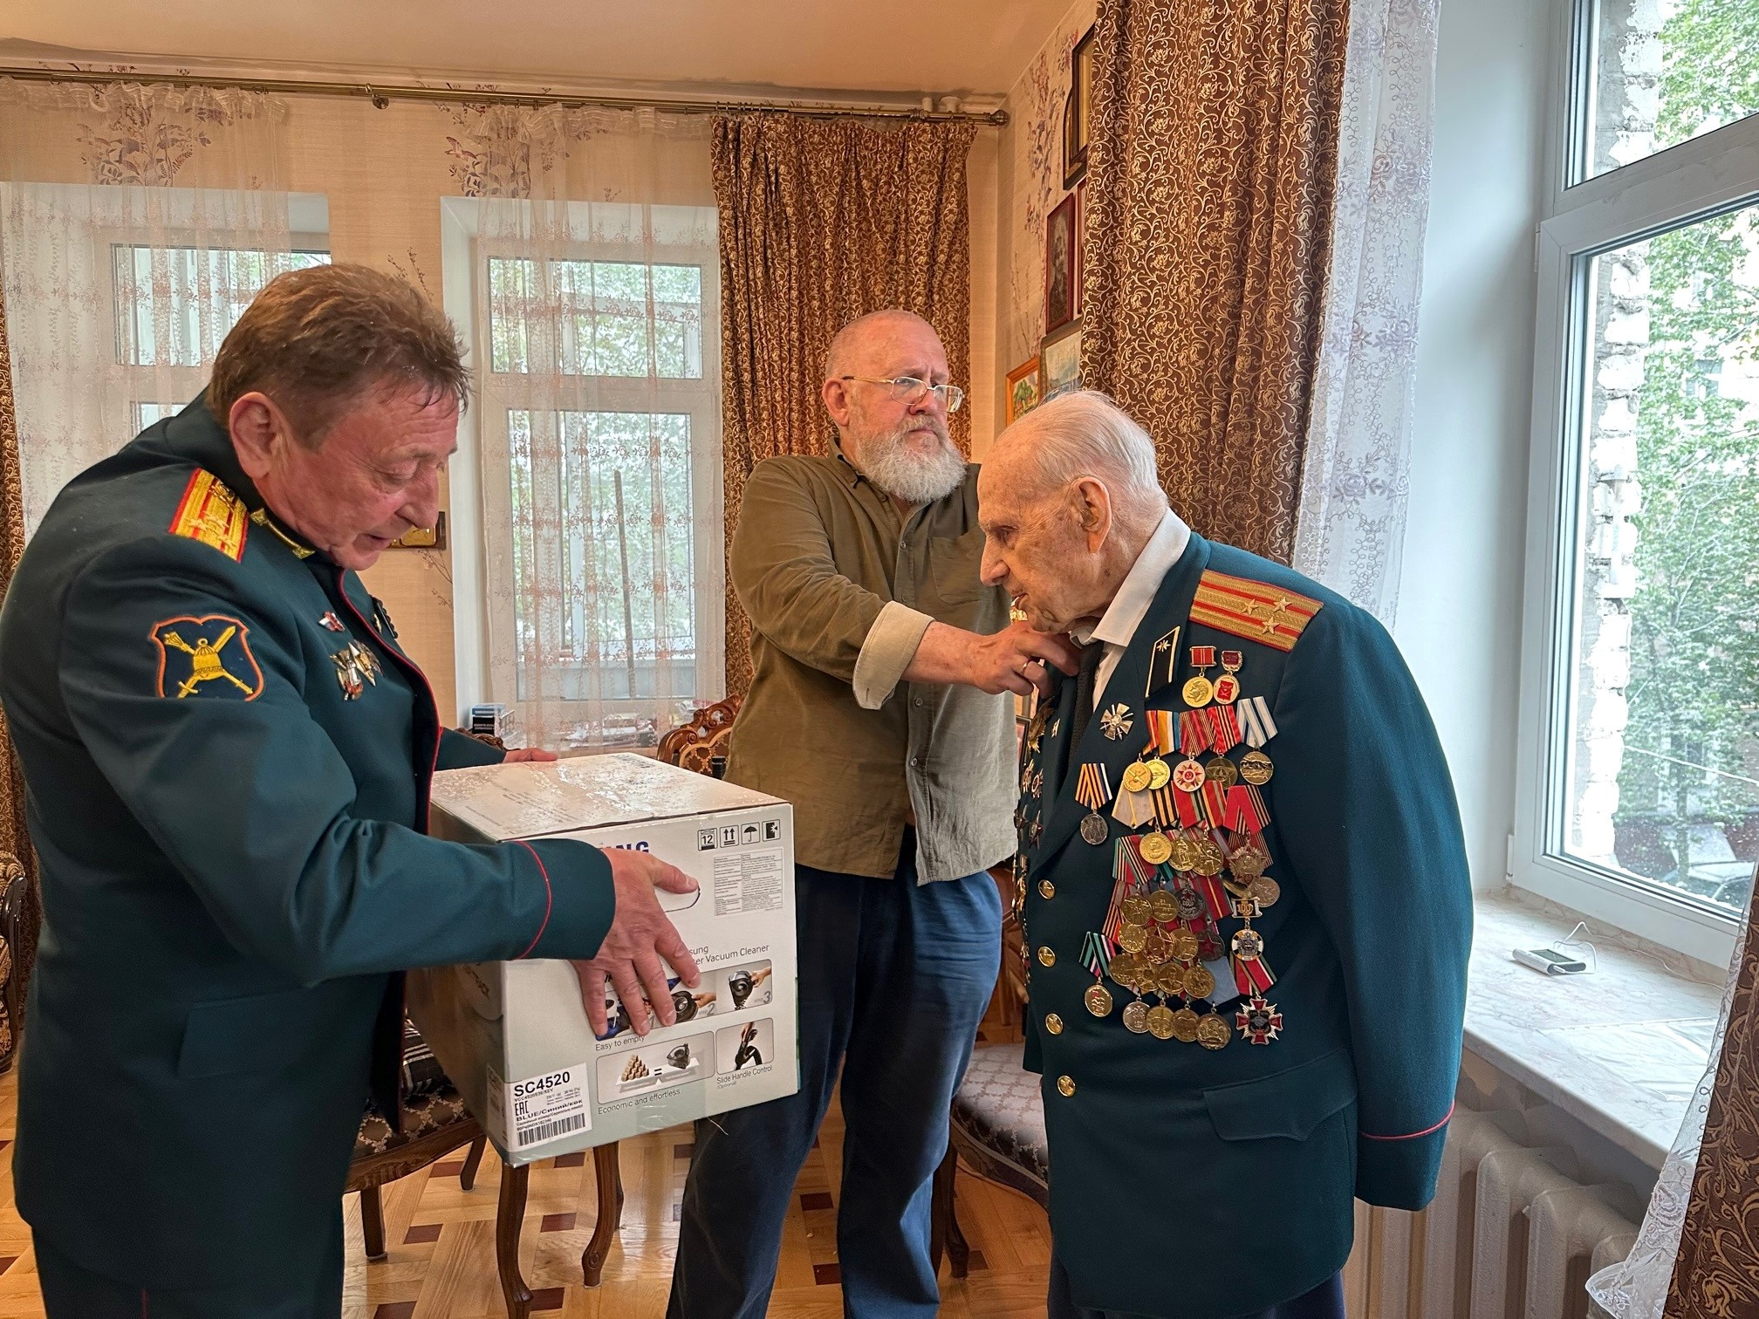
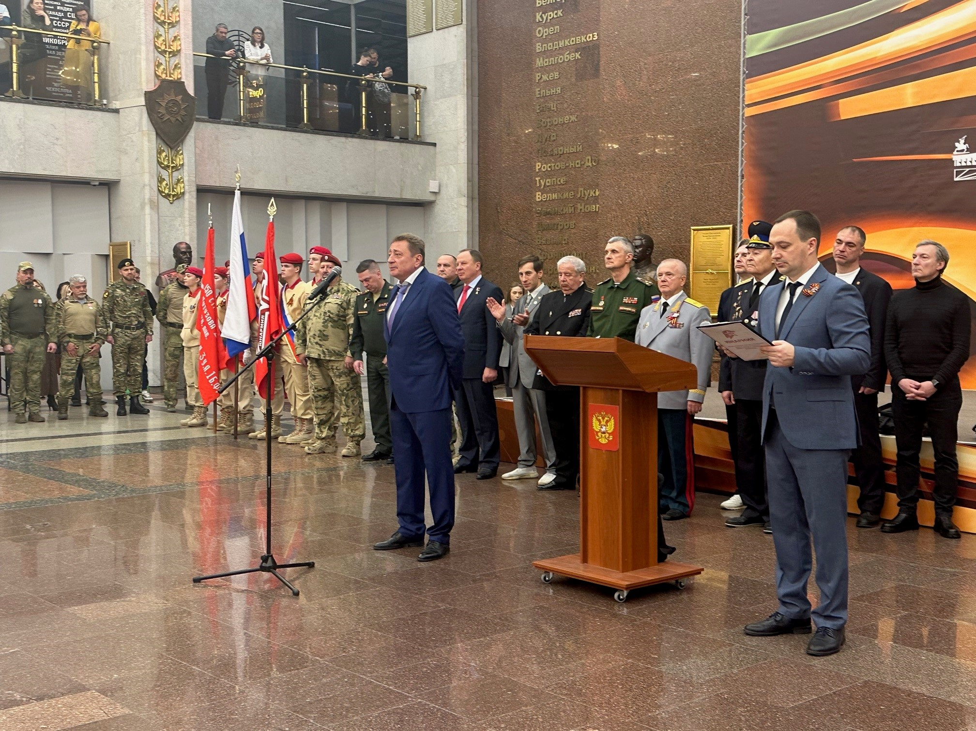
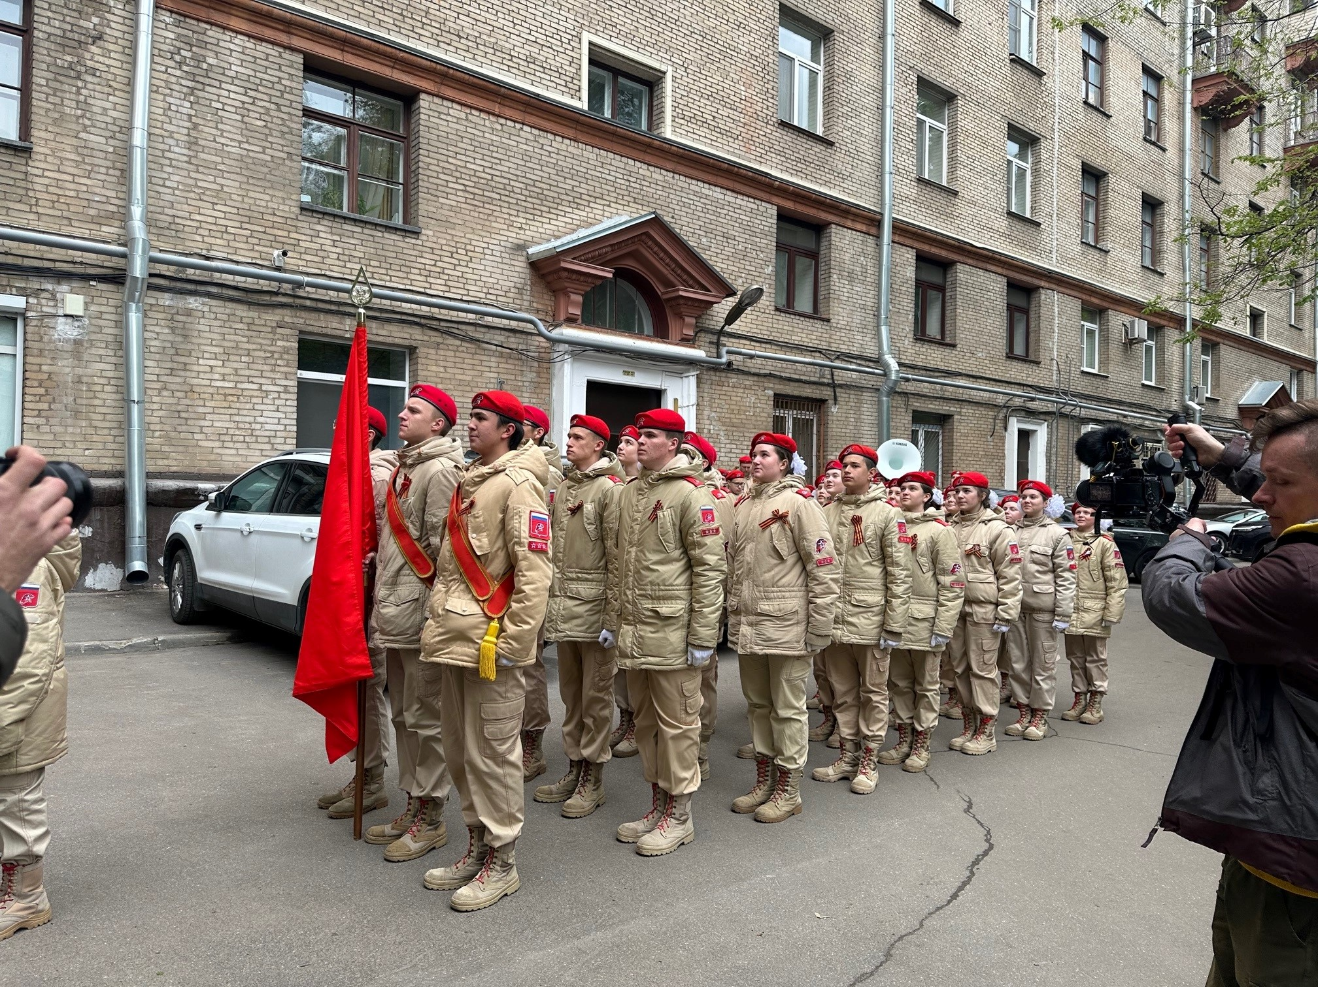
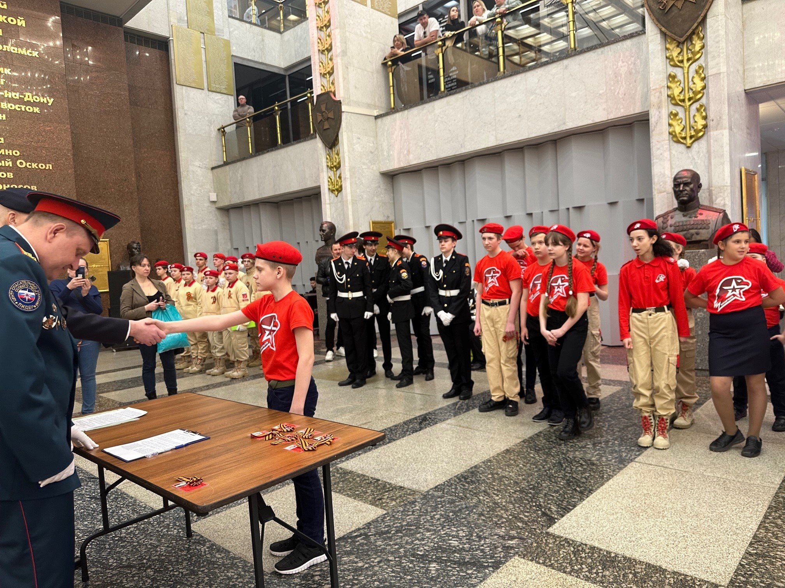
«Газпром-Медиа Холдинга» ответственно осознает важность оказания поддержки участникам СВО, их семьям и тем, кто остался без помощи в почтенном возрасте.
Ведь сплоченность, неравнодушие и единение в трудные времена всегда нас отличало, и мы поддерживаем эти ценности и сегодня, консолидируя такие благотворительные инициативы Холдинга в направление «PRO_Забота».
В 2024 году «Газпром-Медиа Холдинг» в программе корпоративной социальной ответственности «PRO» создал новое направление «PRO_Забота», которое объединило благотворительные инициативы Холдинга по оказанию помощи участникам СВО и их семьям, а также поддержку пожилых людей с помощью корпоративных медийных возможностей активов Газпром-Медиа Холдинга.
Хотя новое направление было выделено только в этом году, «Газпром-Медиа Холдинг» уже давно помогает семьям участников СВО и пожилым людям.
Сроки реализации:
с 2023 года по настоящее время
Охват по регионам: Москва, Московская область, новые территории: ЛНР, ДНР

Slide 3
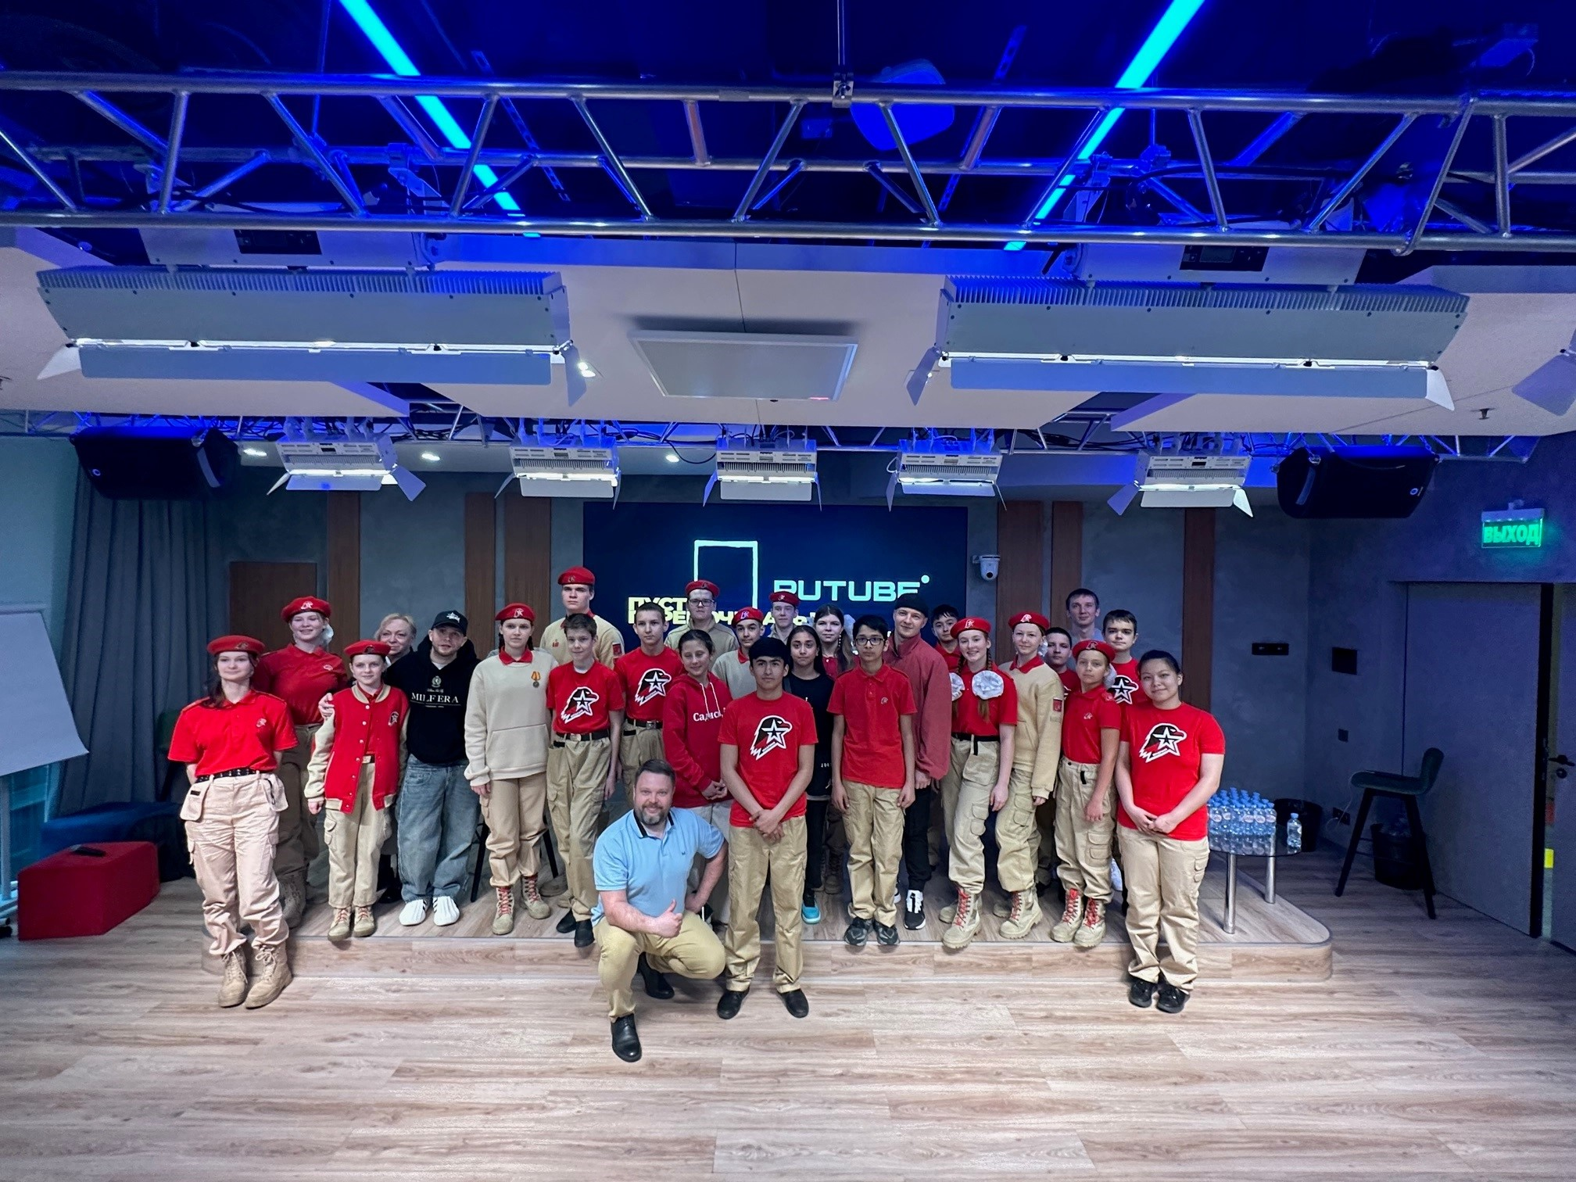
ЗАДАЧИ ПРОЕКТА:
PRO_Забота
Первый в медиаиндустрии проект по поддержке семей и детей участников СВО, а также поддержке пожилых людей с помощью корпоративных медийных возможностей активов «Газпром-Медиа Холдинга».
1
Оказание помощи семьям и детям участников СВО путем предоставления медийных форм поддержки для вовлечения в творческий процесс, снижения их тревожности и улучшения психологического состояния, а также для возможного открытия в себе творческих способностей, которые можно развивать в будущем.
2
Реабилитация и культурная интеграция детей, проживающих в зоне боевых действий (новые территории)
3
Оказание волонтерской помощи пожилым одиноким людям
4
Рост творческого потенциала молодежи в медиа среде

Slide 4
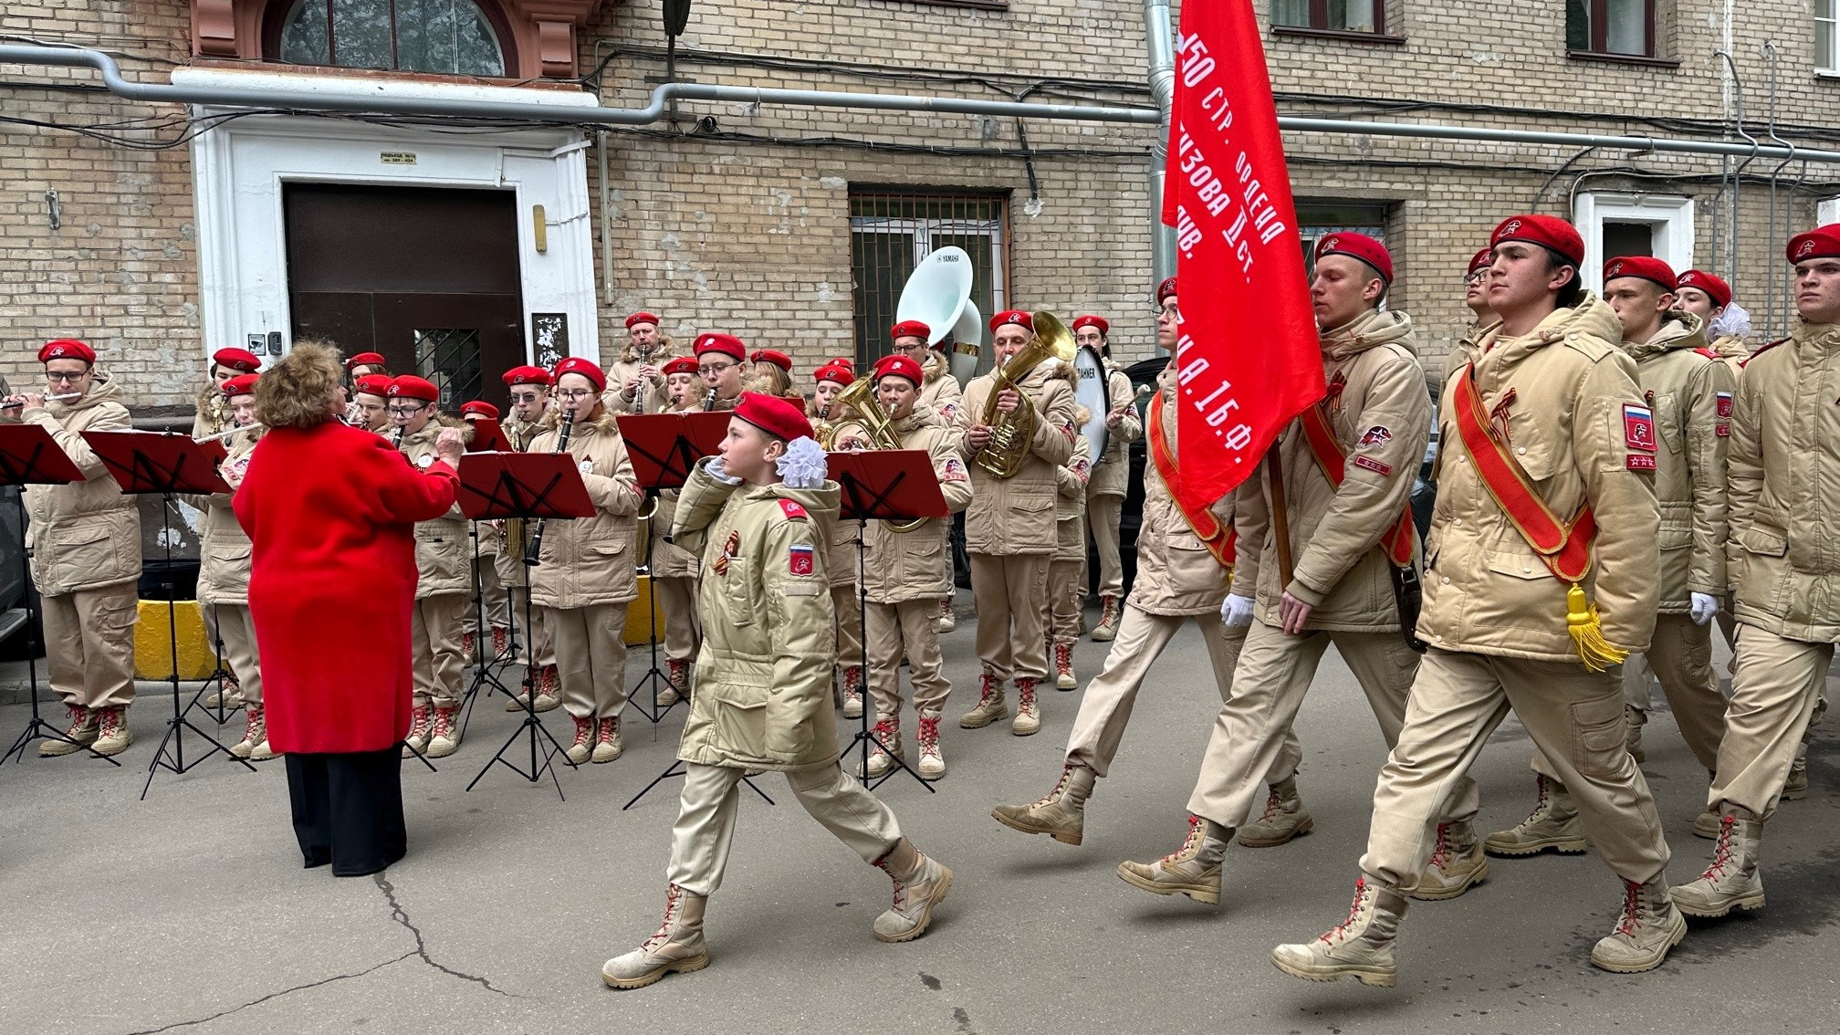
участники СВО, члены их семей (дети)
ЦЕЛЕВАЯ АУДИТОРИЯ
пожилые одинокие люди
участники Всероссийского движения «Юнармия»

Slide 5
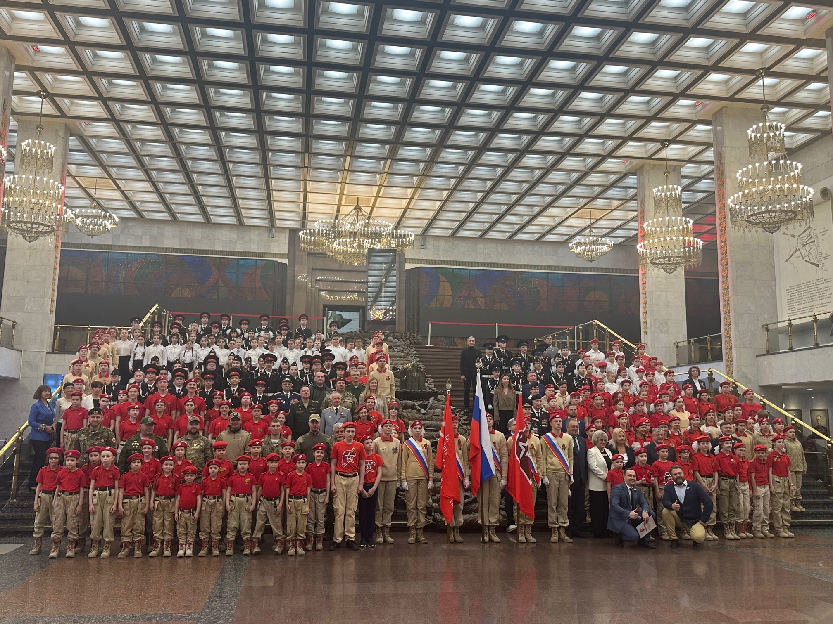
СОТРУДНИЧЕСТВО С ЮНАРМИЕЙ
В 2024 году «Газпром-Медиа Холдинг» и военно-патриотический клуб «Центр патриотического воспитания» — московское подразделение движения «Юнармия» — заключили соглашение о сотрудничестве.
Партнерство призвано популяризировать медиапрофессии и развивать практические навыки молодых авторов.
Так, эксперты Холдинга познакомили детей участников СВО, а также ребят из Всероссийского движения «Юнармия» с медиаиндустрией, организовали экскурсии в компании холдинга: в офисе ГПМ КИТ ребята познакомились с киноиндустрией, в RUTUBE узнали о секретах создания видеопроектов, в Yappy узнали о приложении вертикальных видео и встретились с популярными блогерами.

Slide 6
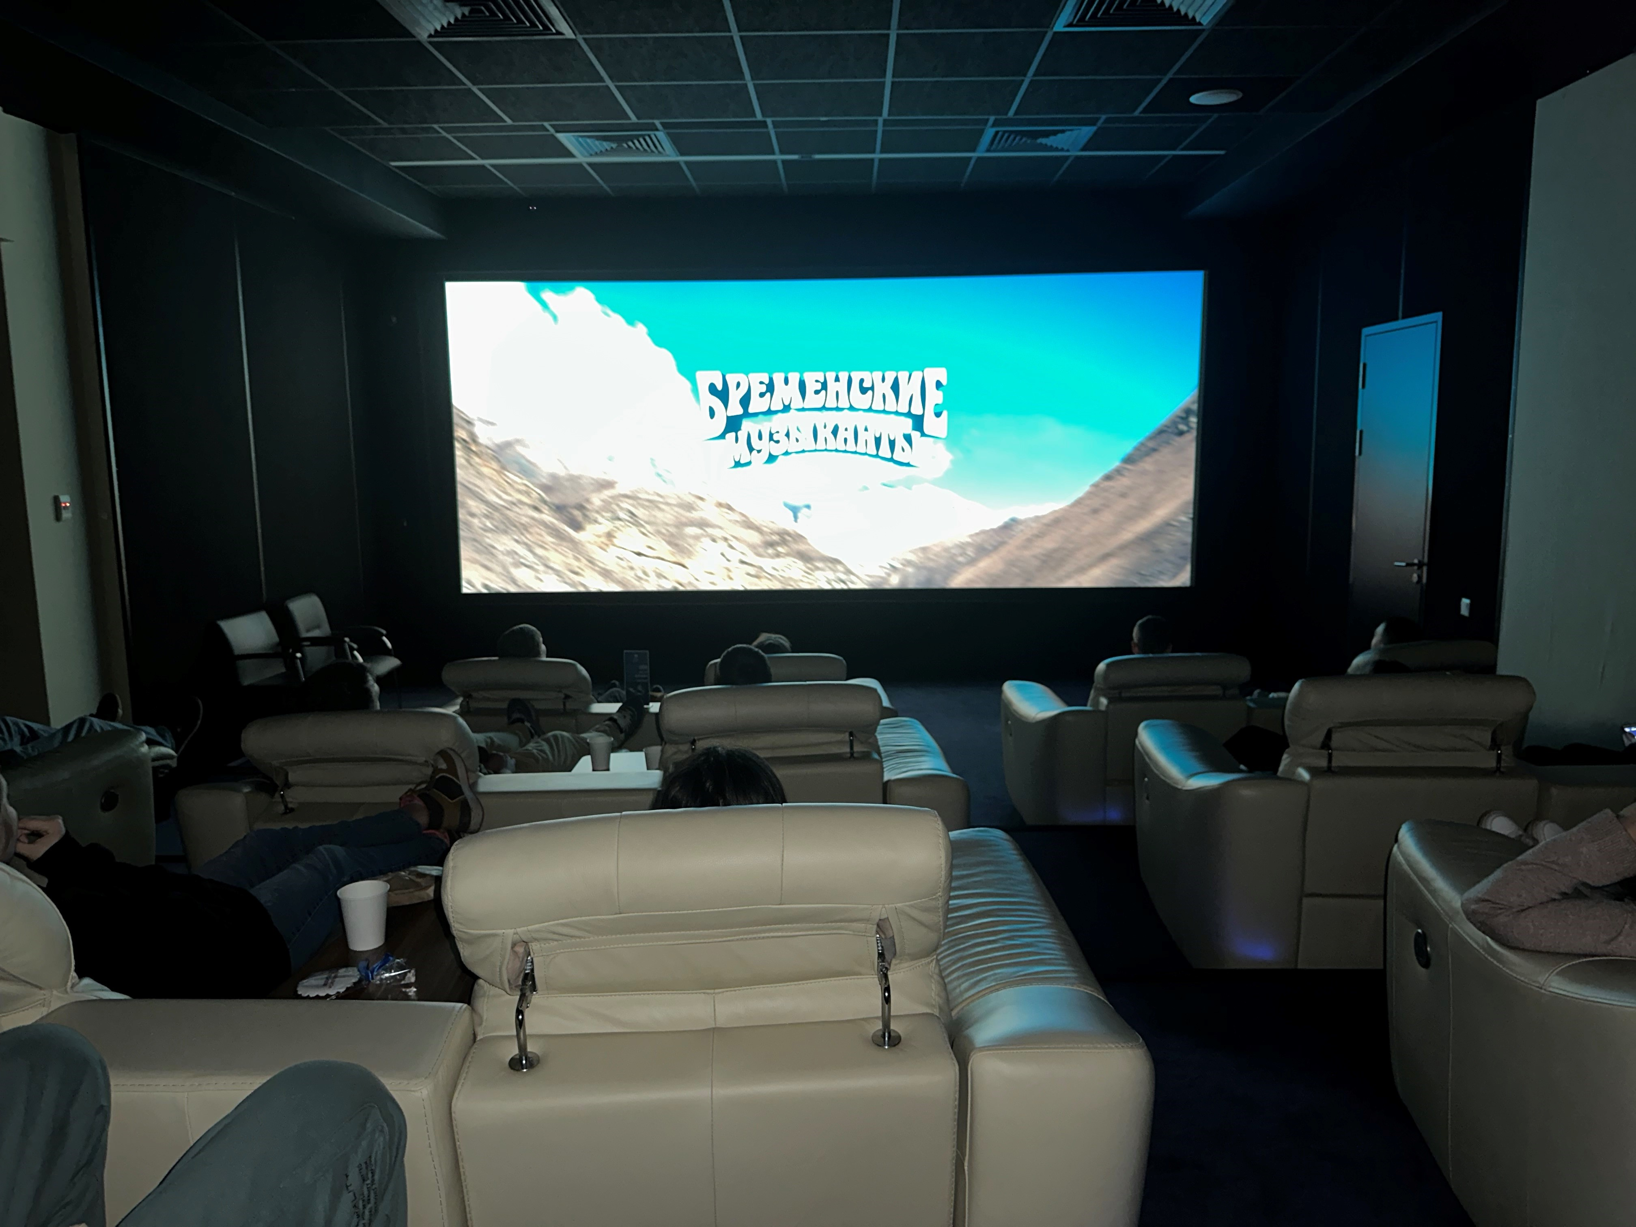
АКТУАЛЬНОСТЬ ПРОЕКТА
состоит в том, что семьи и дети участников СВО одинаково нуждаются в эмоциональной поддержке, успешной реабилитации и социальной адаптации в обществе. Этим детям необходима особенная поддержка и использование ресурсов, позволяющих посредством вовлечения в творческий процесс, снизить их тревожность и улучшить психологическое состояние, дать возможность увидеть в себе творческие способности, которые можно развивать в будущем.
ИДЕЯ ПРОЕКТА
направлена на создание условий для семей и детей участников СВО, пожилых одиноких людей, оказавшихся в непростой жизненной ситуации, которым важна любая поддержка и помощь, у кого также нет рядом родных, кто мог бы их поддержать.
Организованные Газпром-Медиа Холдингом спецпоказы фильмов для семей участников СВО, экскурсии для детей участников СВО, мероприятия для детей «Донецкой смены», привлечение юнармейцев в корпоративные волонтерские акции направлены на восстановление и уменьшение негативного эмоционального фона, нормализацию психологического состояния, формирование безопасной поддерживающей социальной среды.
Проект «PRO_Забота» нацелен на оказание внимания и помощи детям семьям участников СВО и поддержку морального состояния детей.

Slide 7
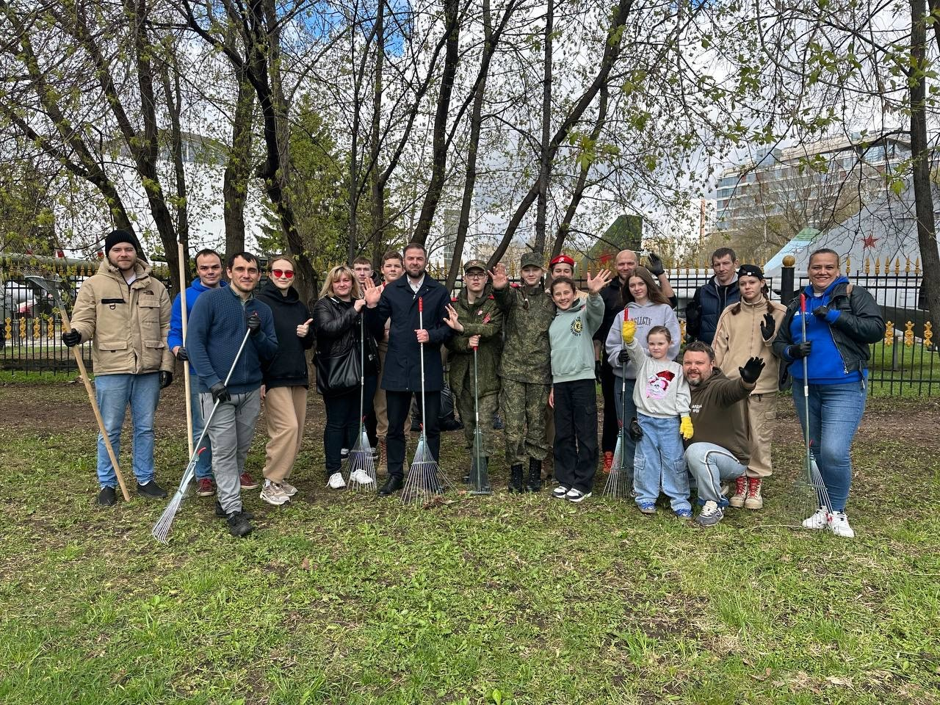
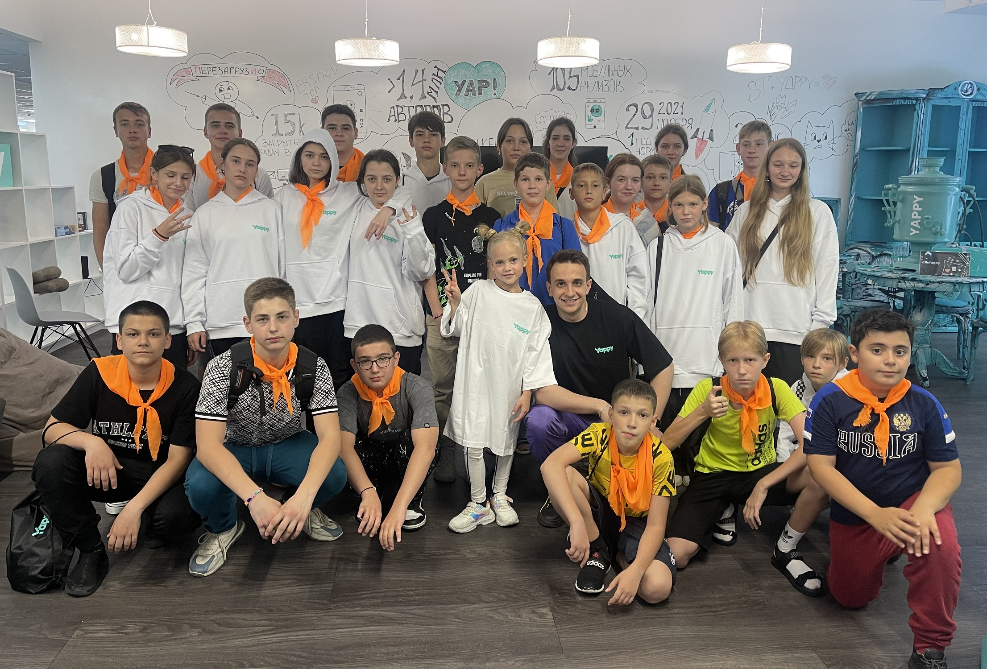
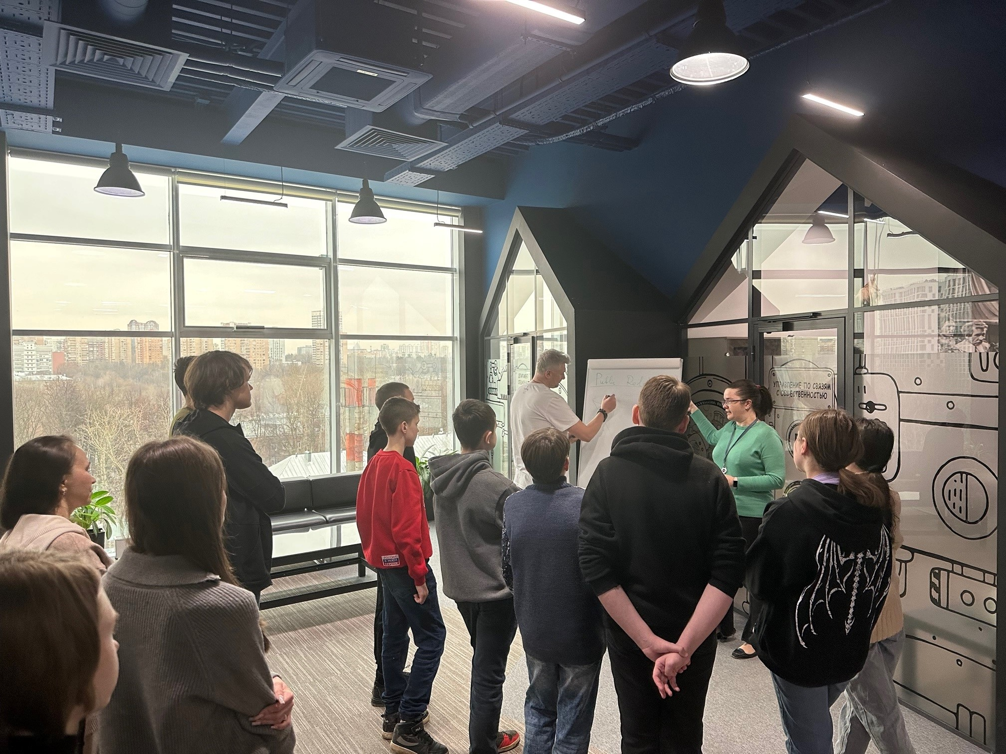
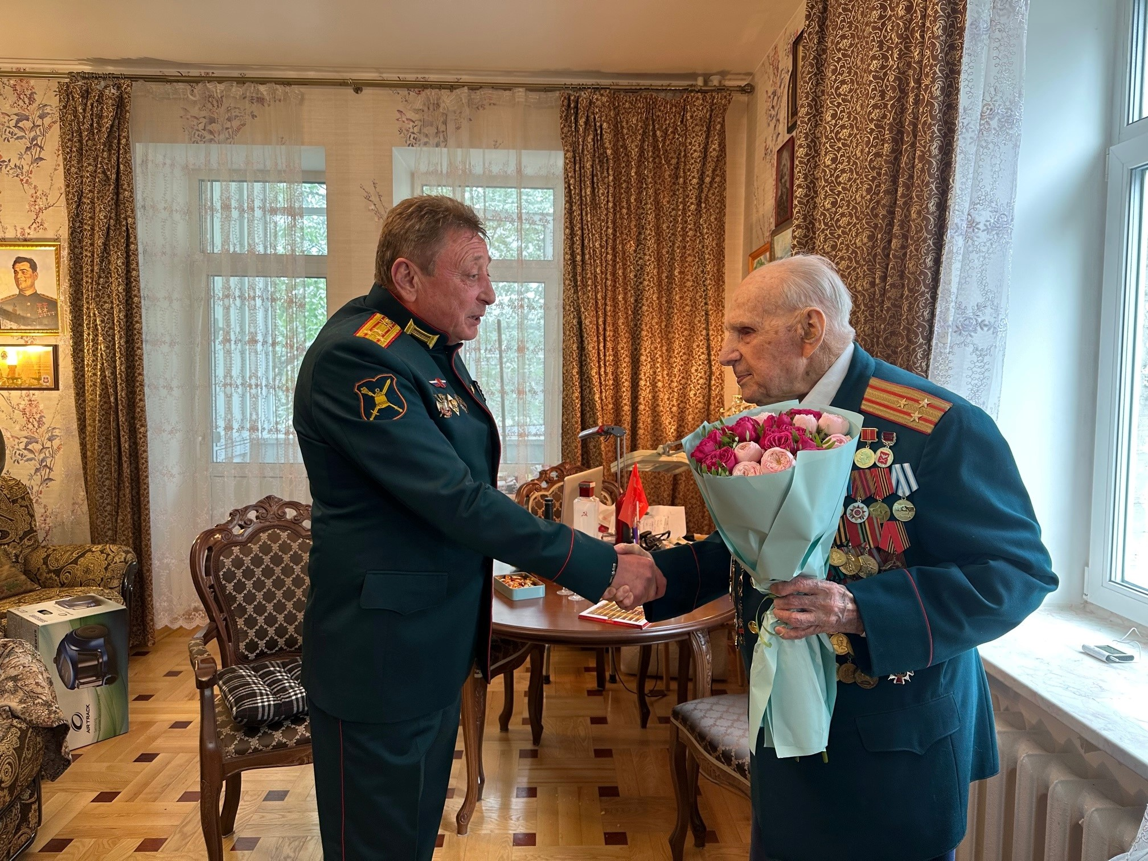
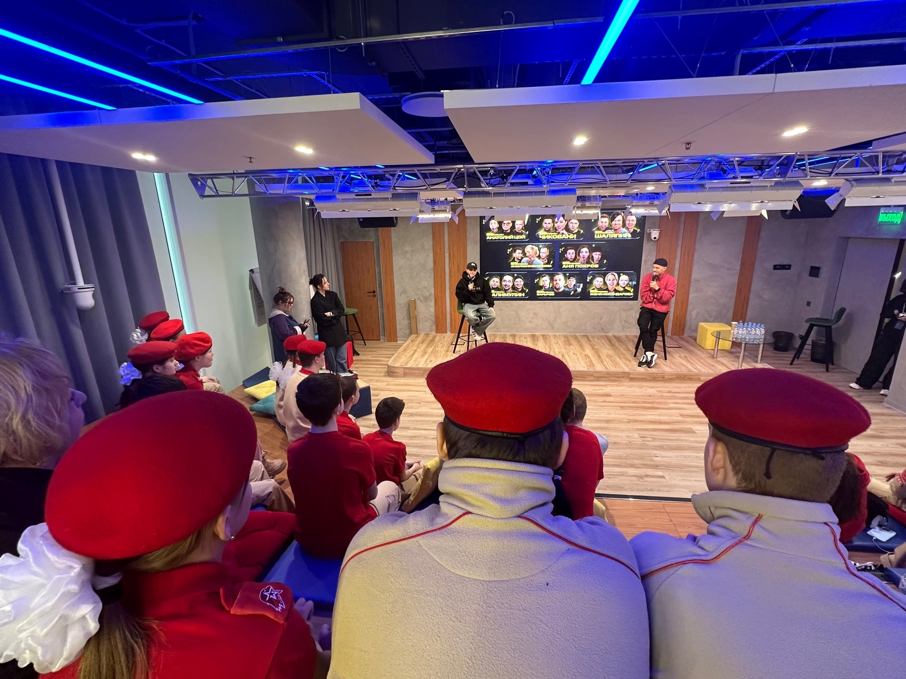
РЕЗУЛЬТАТЫ за 2023-2024 гг.
Идея сформировать еще одно направление корпоративной социальной программы «PRO_Забота» была в нашей повестке уже давно: мы поддерживаем участников СВО и членов их семей, делимся нашими возможностями, – приглашаем ребят на медиаплощадки холдинга, рассказываем о профессиях в медиасфере, проводим кинопоказы и др.
Такое знакомство интересует подрастающее поколение и становится для них одним из потенциальных профессиональных ориентиров в будущем, где можно найти себя.
Спецпоказы кинофильмов «Праведник», «Вызов», «В Арктику» спецпоказ спектакля ««ХРУМ, или Сказочный переполох» от Детского радио для семей, детей участников СВО
Серия развлекательных мероприятий для детей «Донецкой смены», которые прибыли на месяц в Москву,
Санкт -Петербург с новых территорий
Помощь пожилым одиноким людям в доставке горячих блюд.
Поздравление ветеранов ВОВ, вручение подарков
Участие детей СВО в экскурсиях на медиа площадках
Совместные мероприятия с юнармейцами: участие в субботнике, участие в посвящение в ряды юнармейцев, поздравление ветеранов
+7000
+100
+100
+100
+1500

Slide 8
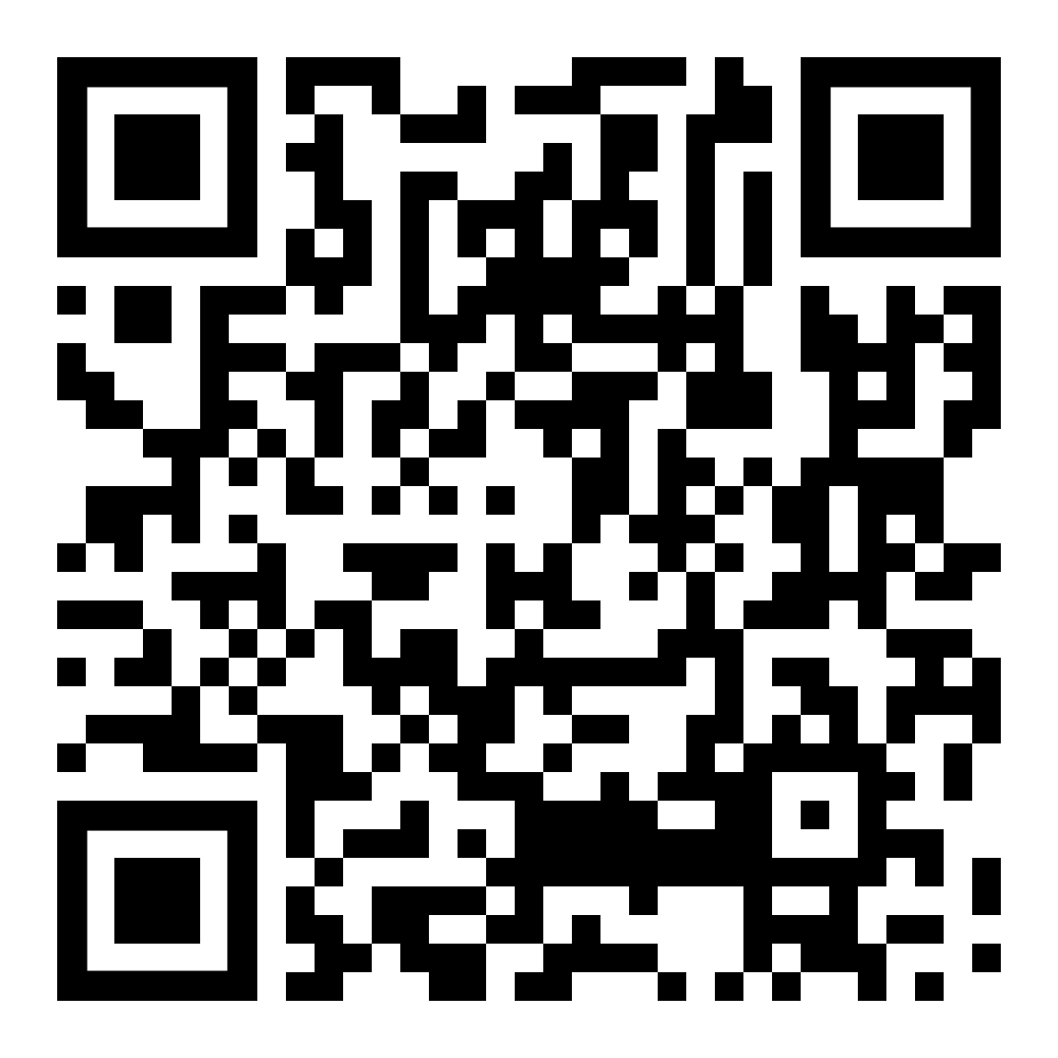
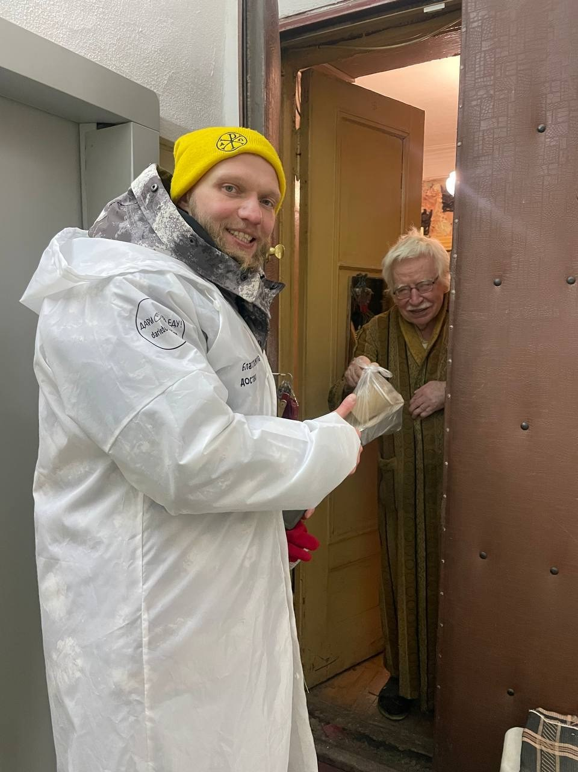
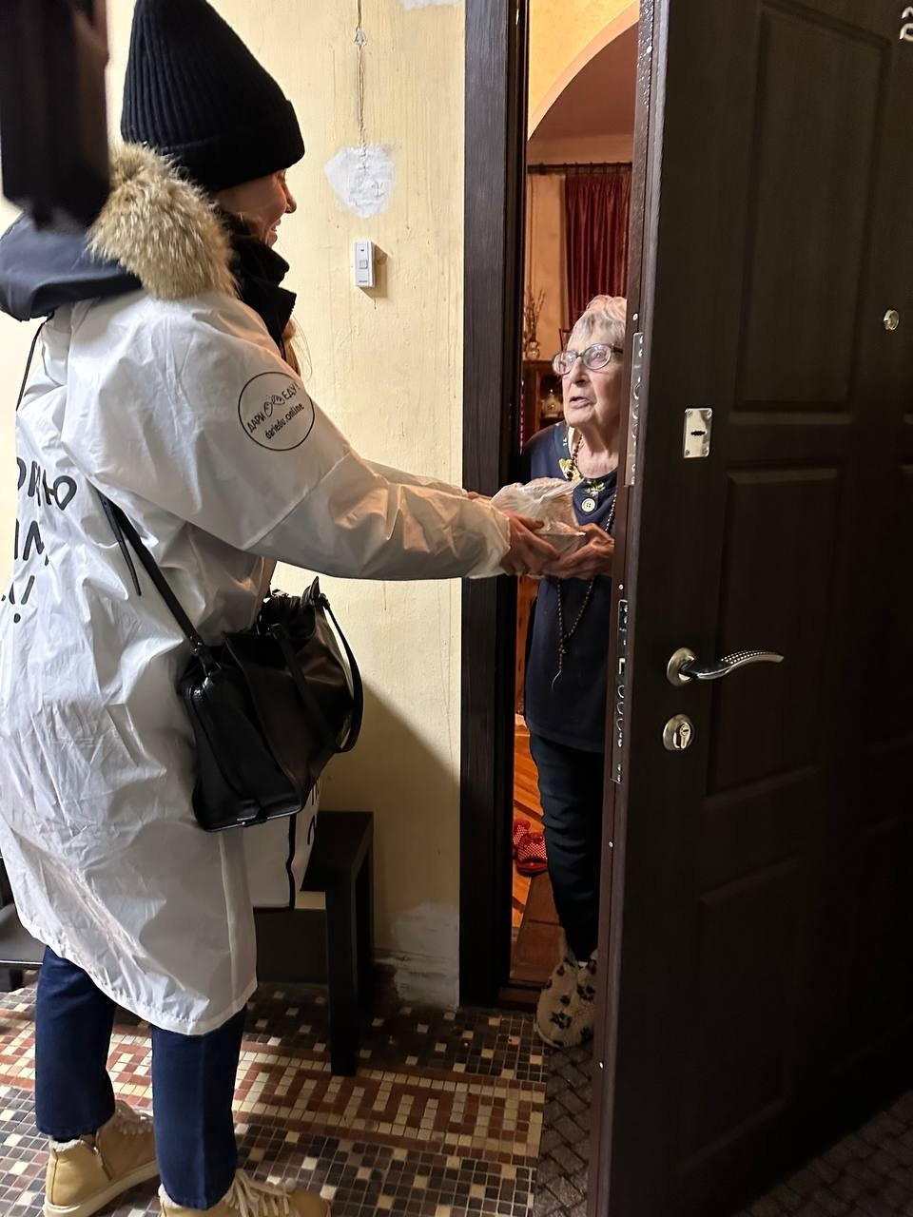
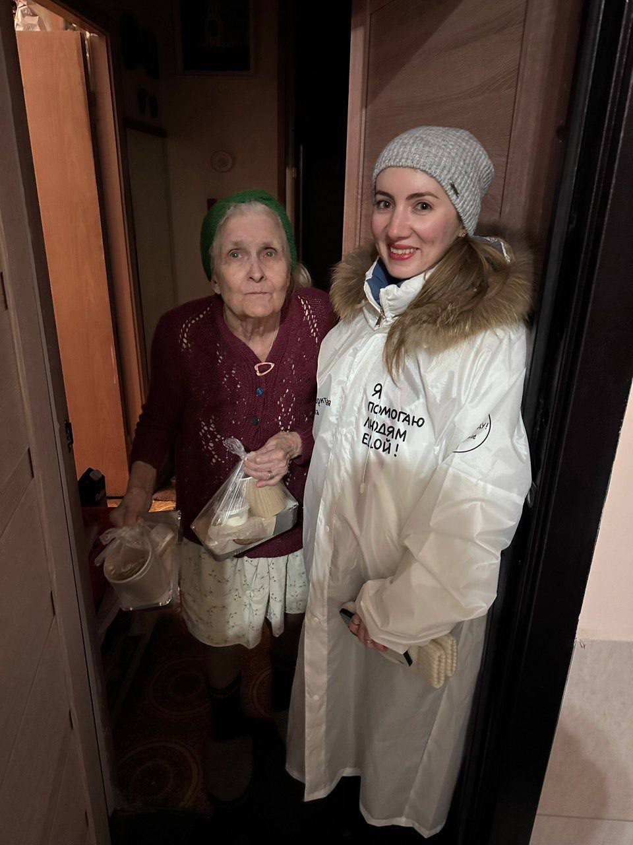
Мероприятия, направленные на:
Сайт Программы
PRO_Забота
пожилых одиноких людей
детей с новых территорий
семьи участников СВО
юнармейцев
помогли поддержать
вовлечь в творческий процесс
снизить тревожность
улучшить психологическое состояние
открыть в себе творческие способности
Все виды помощи получили благодарный отклик, заинтересовали участников, подобные инициативы будут продолжены «Газпром-Медиа Холдингом» в будущем.
От Генштаба ВС РФ и Военного комиссара Москвы получены благодарственные письма за проведение акции в поддержку членов семей военнослужащих, участвующих в специальной военной операции, а также за вклад в патриотическое воспитание молодежи.

Slide 9
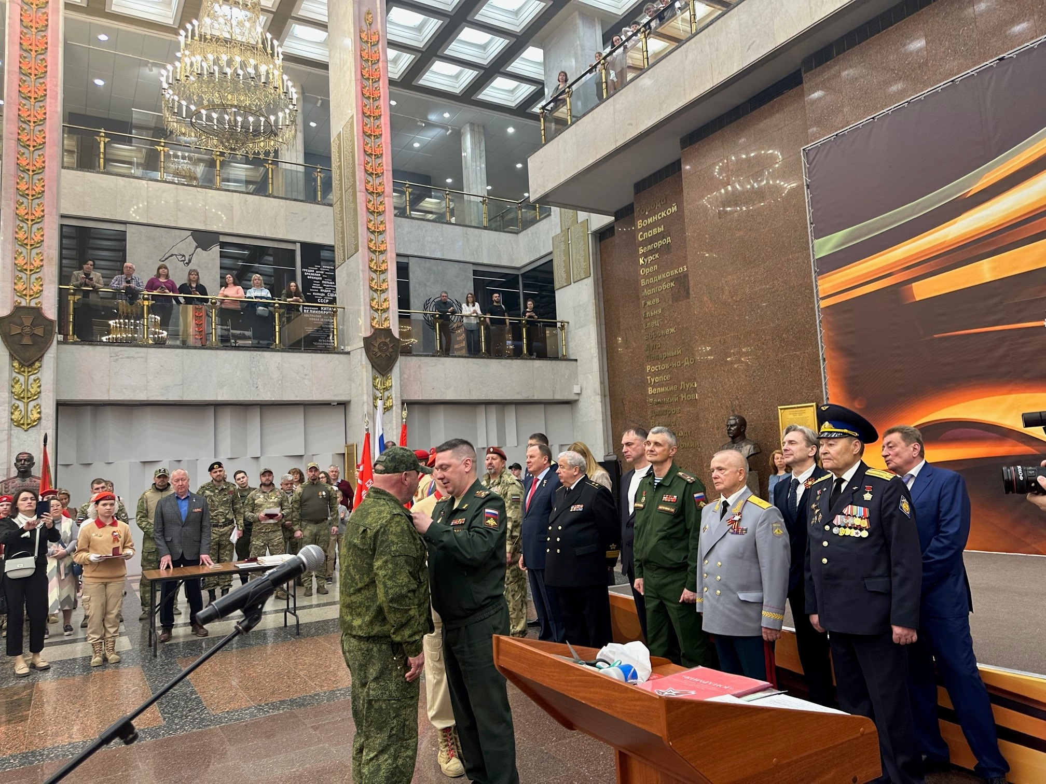
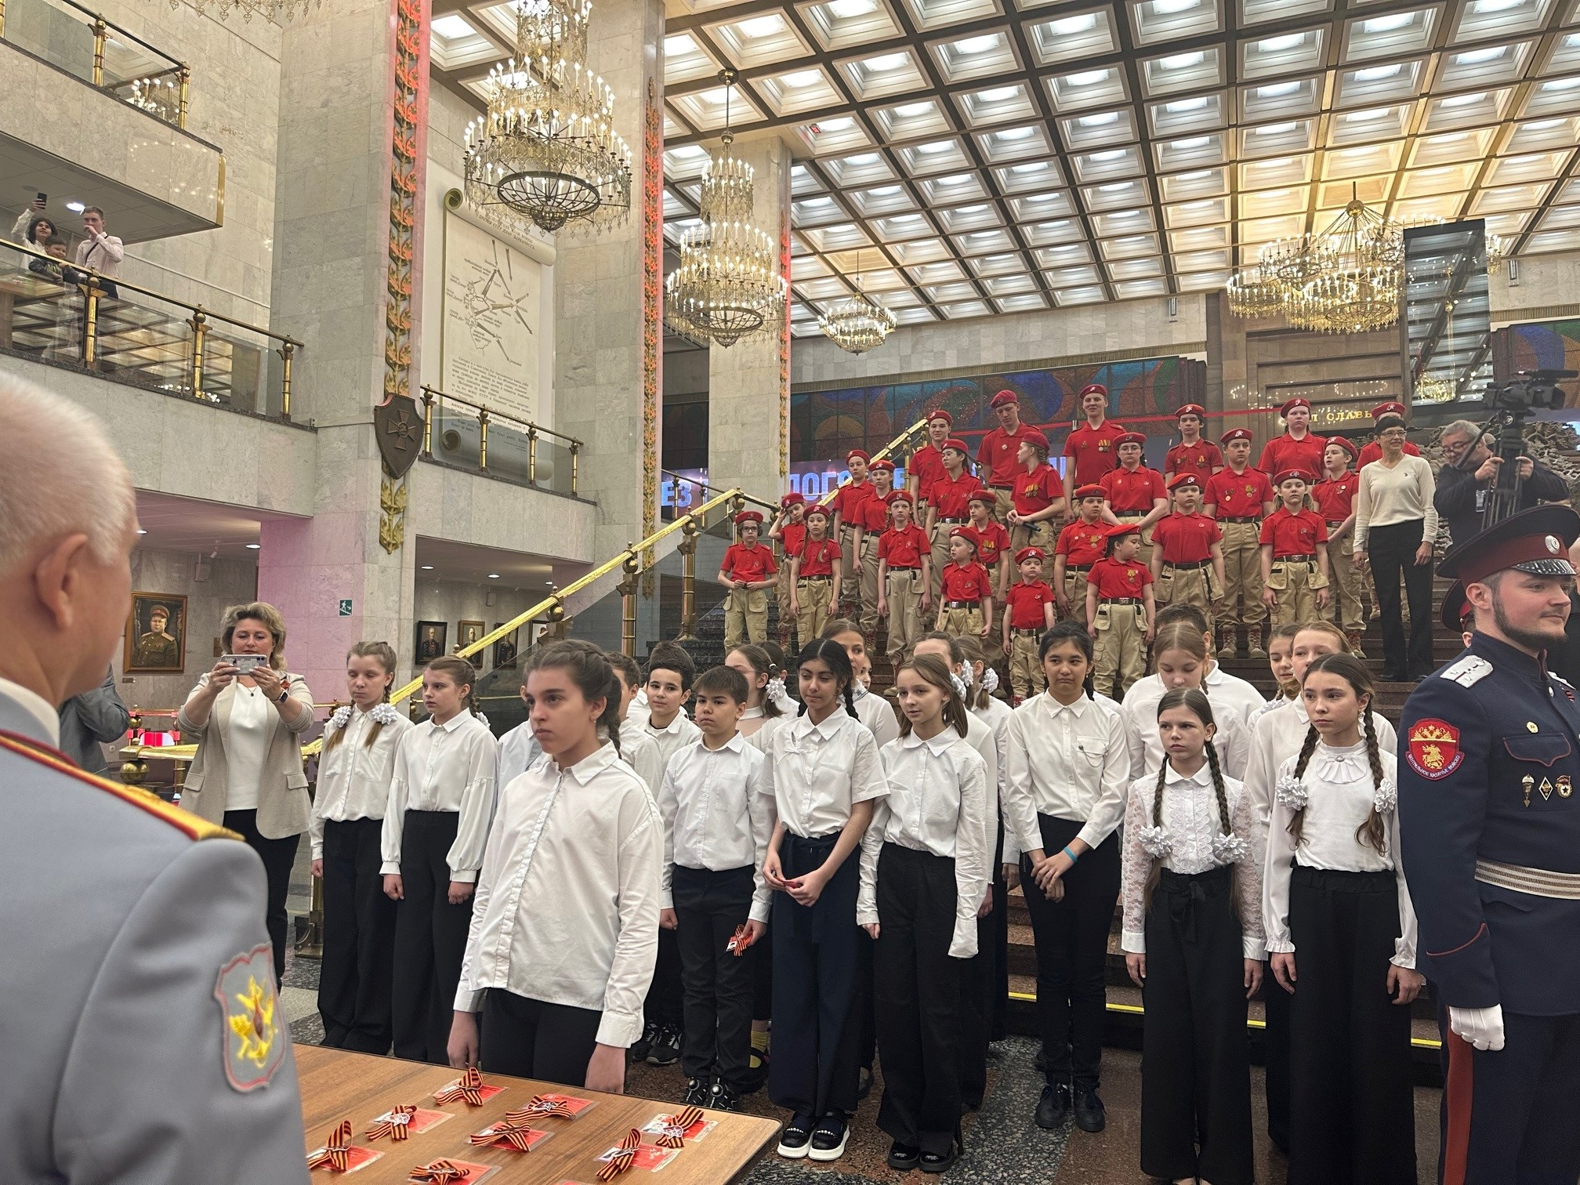
«PRO_Забота»
с начала специальной военной
операции (СВО) объединяет
инициативы по поддержке
участников спецоперации и
членов их семей
МЫ С ВАМИ ВМЕСТЕ

